Slide 1

Nemes János
szoftverfejlesztő
szakdolgozati prezentáció
2020.
Konzulens: Kis Balázs

Slide 2




A XXI. század jó néhány szűkös évet hozott – többek között a magyar – emberek életébe. Bár a gazdasági világválságot 2008-tól datáljuk (Wikipédia, 2019) fontos emlékeznünk arra, hogy ebben az időszakban amelyik család nem rendelkezett devizahitellel, könnyebben átvészelte, vagy akár meg sem érezte magán a világválság hatásait.
A 2001. évi XCIII. Törvény engedélyezte a devizahiteleket.
„Az Országgyűlés a piacgazdaság kiépítésének következményeként, a forint konvertibilitását teljessé téve, az Európai Unióhoz történő csatlakozásra való felkészülés érdekében törvényt alkot a devizakorlátozások megszüntetéséről, a tőke szabad áramlásának elősegítéséről.”*
*Forrás: privatbankar.hu (bővebb információ a szakdolgozati dokumentációban)

Slide 3
Problémák
A magánszemélyek nem abban a pénznemben adósodtak el, melyben a bevételük képződött.
A hónap végére mikor mindent kifizettek, már nem maradt több pénzük.
Az „olcsó” hitelek hatására sokan úgy adósodtak el, hogy nem csak ingatlanokra, hanem az értékükből könnyen vesztő fogyasztási cikkekre is felvették a kölcsönt.

Slide 4
Problémák
Ezeket a problémákat tovább súlyosbítja az a tény, hogy napjainkban mikor egyre kevesebben szenvednek az adóságok súlya alatt, a munkanélküliség csökken, az életszínvonal nő, könnyebben kiadjuk a pénzt olyan dolgokra, amelyeket nem biztos, hogy megengedhetünk magunknak és ráadásul talán még feleslegesek is, de ez ellen nehéz tenni hiszen a reklámok vágykeltő hatása vitathatatlanul hatásos.

Slide 5
„Nem érdemes a hibáinkat elkövetni, ha nem tanulunk belőlük.”
Abraham Lincoln

Slide 6
A megoldás, a tervezés
Akár kockás füzetben, akár Excel táblában, de mindenkinek szüksége van arra, hogy havi kiadásait vezesse. Figyelje a múltat és az alapján tervezze a jövőt. Cashflow nélkül a cégek vakon repülnének a pénzügyi világban. Viszont, ha egy cégnek ez segít, akkor egy magánembernek miért ne segíthetne.
A mai világban ebben is segítségünkre lehet a számítógép, mely a megfelelő szoftverrel megoldást nyújthat a problémára.

Slide 7
Az ötlet
Szükség van egy szoftverre, ami megszabadítja a felhasználót a franciakockás füzetek és Excel táblázatok kavalkádjától. Nem vagyok ellene egyik eszköznek sem, mindkét példa igazán hasznos tud lenni bizonyos esetekben, de ha azokat választjuk, megfosztjuk magunkat bizonyos funkcionalitásoktól. Az egyszerűség és átláthatóság mellett a program képes alap tervezésekben segíteni, értesíteni a felhasználót az esedékességekről, bizonylatokat megőrizni a pénzmozgásokhoz. Lapozhatóvá teszi a hónapokat, legenerálja a várható költségeket, kiadásokat az előző hónapok alapján, de a felhasználó is felépítheti magának a havi tervét.

Slide 8

BeKi A családi kassza

Slide 9
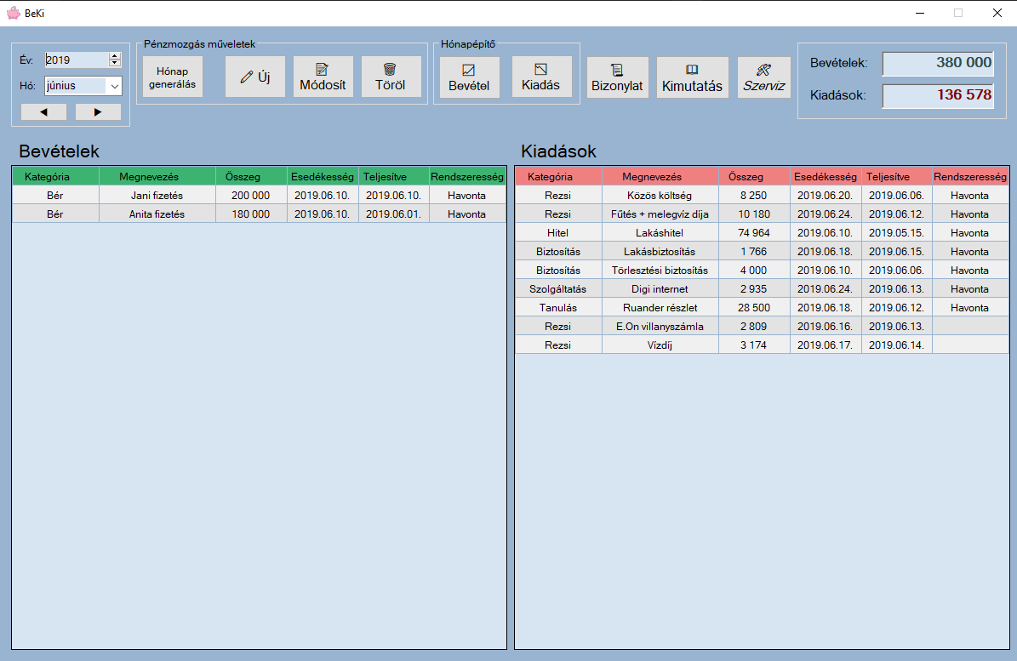
Kiadások és bevételek könyvelése
A pénzmozgás lehet:
múltbeli
jövőbeli

Slide 10
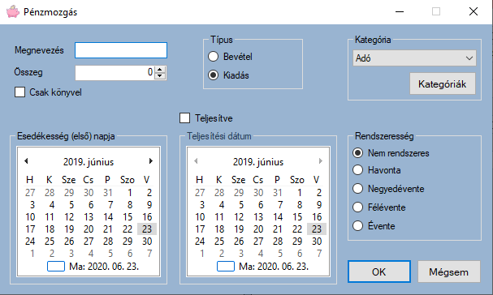

Kiadások és bevételek könyvelése
Pénzmozgás felvitele
A pénzmozgás lehet kiadás, vagy bevétel.
Lehet a múltban történt, vagy a jövőben bekövetkező.
Megadhatjuk rendszerességét is, mely lehetővé teszi, hogy a későbbi tervezésekkor felajánlja a program mint lehetséges tétel.
Továbbá megadható az esedékesség és majd a konkrét teljesítése.

Slide 11
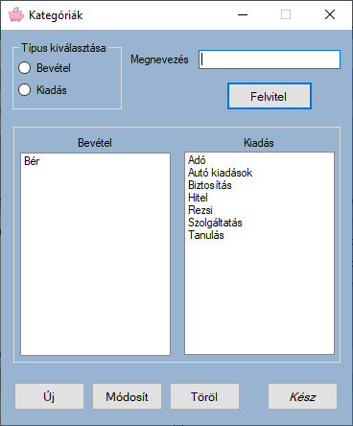
Kiadások és bevételek könyvelése
Pénzmozgás felvitele
A „Kategóriák” gombra kattintva megjelenik egy panel, melyen új kategóriákat vehetünk fel.

Slide 12
Kiadások és bevételek könyvelése
Pénzmozgás felvitele
A műveletet a „Kész” gombbal fejezhetjük be.

Slide 13
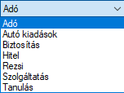
Kiadások és bevételek könyvelése
Pénzmozgás felvitele
A kategória a legördülő menüből választható ki.

Slide 14
Lapozhatóság
A hónapok közt lapozhatunk, vagy közvetlenül ki is választhatjuk az egyiket.

Slide 15
Hónap létrehozása
Automatikusan generálhatjuk a pénzügyi történet alapján...
…saját magunk is felépíthetjük az előzmények alapján.

Slide 16
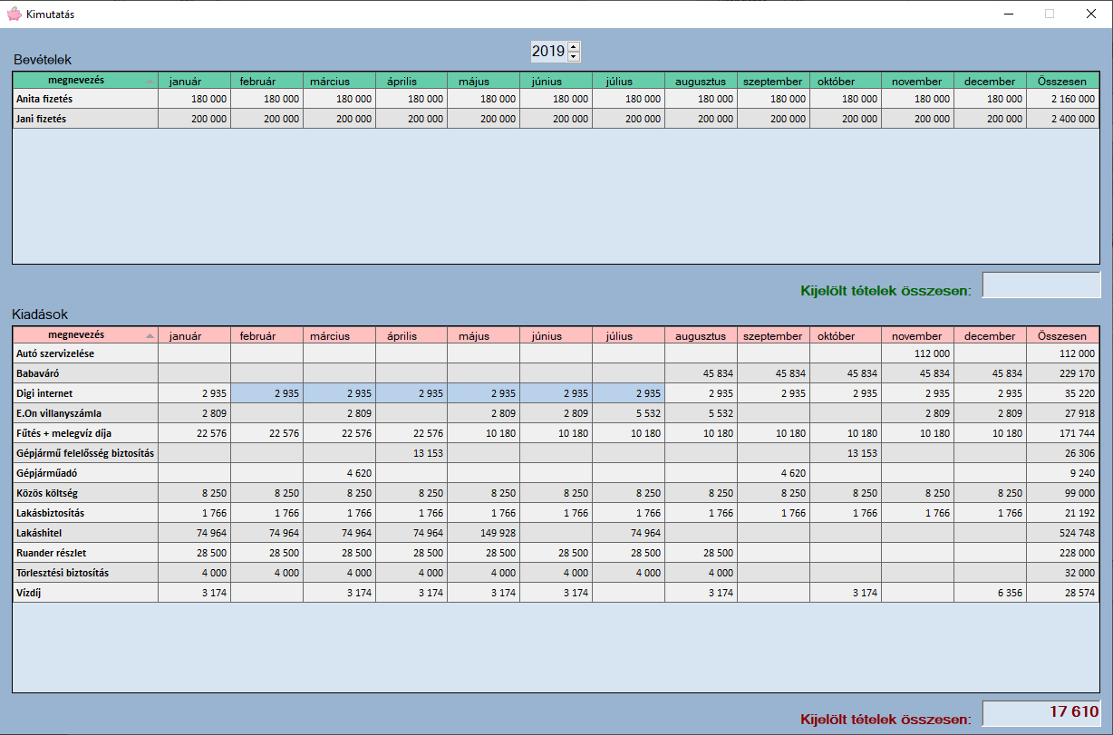
Kimutatás
Egyszerű áttekintés
Egy tárgyévet könnyedén áttekinthetünk az erre szolgáló ablakban.
Egyes mezőket kijelölve összegezhetjük azokat.

Slide 17
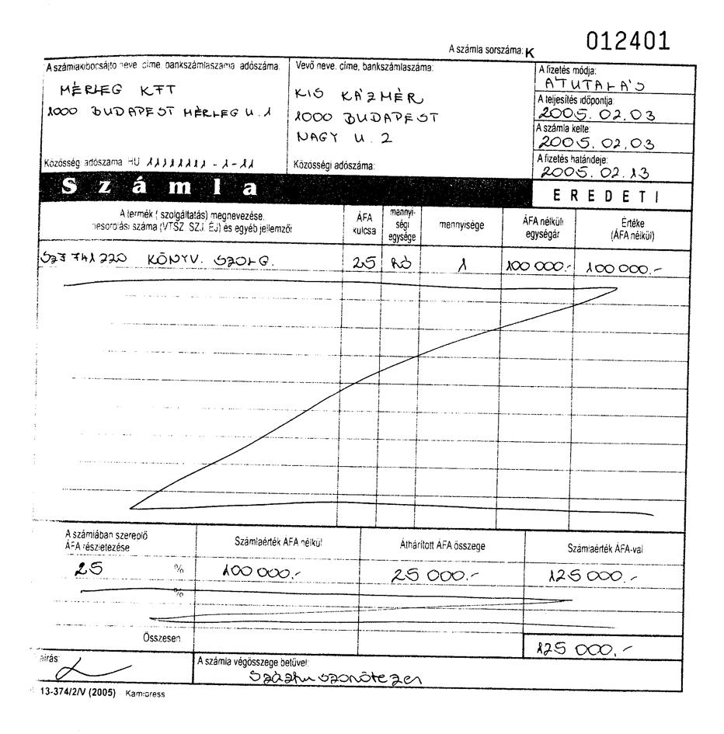
Bizonylat
Minden pénzmozgáshoz rögzíthető bizonylat mint például bérlap, számla vagy csekk.
A program *.png, *.jpg, *.pdf formátumú fájlokat enged elmenteni.

Slide 18
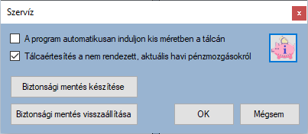


Extra funkciók
A program képes a Windows rendszerrel együtt automatikusan indulni és a háttérben futni.
A havi, pénzügyileg még nem rendezett tételekről időnként értesíti a felhasználót.
Az MSSQL adatbázisról biztonsági mentést készíthetünk és szükség esetén visszaállíthatjuk azt.

Slide 19
Köszönöm a figyelmet!

